Slide 1
ДРВЕНИ ДУВАЧКИ ИНСТРУМЕНТИ

Slide 2
Породицу дувачких инструмената чине двије групе: дрвени и лимени.
Заједничко им је да се код свих звук добија удувавањем ваздуха у цијев инструмента.
На врху цијеви налази се писак који ствара тон.
Висина тона ће зависити од дужине цијеви и јачине дувања.

Slide 3
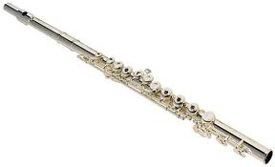
Флаута је наjстарији и најмањи дрвени дувачки инструмент. Некада се правила од дрвета, а данас од металног лима. Држи се водоравно при свирању и има отвор са стране.

Slide 4
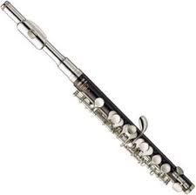
Пиколо (мала) флаута слична је флаути само је двоструко краћа.
Производи пискаве, продорне и највише тонове.

Slide 5
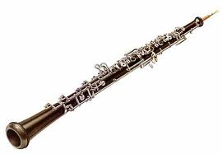
Обоа има писак са двоструким тршчаним језичком.
Производи продорне ниске тонове, док у високом регистру има њежан, изражајан и мелодичан тон.
У симфонијском оркестру служи за давање интонације.

Slide 6
Енглески рог врло сличан је обои са дубљим и тамнијим тоном.
Погодан је за описивање сањарских тема.

Slide 7
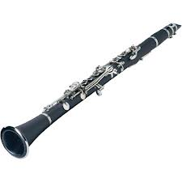
Кларинет има велики тонски опсег.
Производи тамну и драматичну боју у дубоком регистру, док у високом звучи свијетло и меко.
Осим у класичној музици сусрећемо га и у џез музици.
Уз кларинет сусрећемо и бас-кларинет који углавном производи дубље тонове.

Slide 8
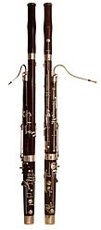
Фагот је највећи дрвени дувачки инструмент али је изразито покретљив.
Производи масиван, дубок и назалан тон.
Контра-фагот због грубог, тамног и слабо покретљивог тона користи се као оркестарски инструмент.

Slide 9
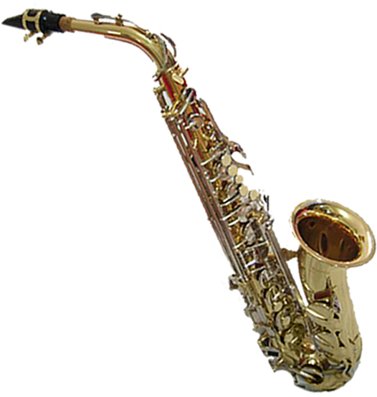
Саксофон је најмлађи по настанку.
Добио је име по Адолфу Саксу који га је конструисао.
Иако је од метала, спада у дрвене дувачке инструменте због тршчаног језичка помоћу којег се добија тон.

Slide 10
Задаци за самосталан рад:
Послушајте „Водич кроз оркестар за младе“- Бенџамин Бритн

